Slide 1
第六章 弯曲变形
§6-1 引言
§6-2 挠曲轴近似微分方程
§6-3 计算梁位移的积分法
§6-4 计算梁位移的叠加法
§6-5 简单静不定梁
§6-6 梁的刚度条件与合理刚度设计

Slide 2
§6-1 引言
目的:
1、 解决梁的刚度问题
2、 求解静不定梁
3、 为研究压杆稳定问题打基础
回顾：
拉压杆的变形：伸长或缩短 (Δl)
圆轴扭转的变形：相对转动 (扭转角ϕ )
弯曲变形：怎样描述？

Slide 3
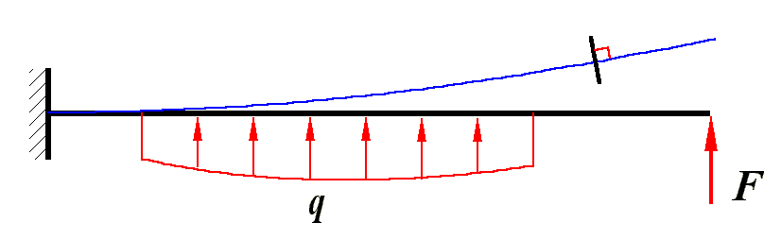
弯曲变形的特点
挠曲轴
● 轴线由直线变为一条连续、光滑的曲线－挠曲轴
● 对称弯曲时，挠曲轴为位于纵向对称面的平面曲线
● 对于细长梁，剪力对弯曲变形影响一般可忽略不计
因而可以认为横截面仍保持平面，并与挠曲轴正交

Slide 4






梁变形的描述：
B
A
F
l
忽略轴向位移和截面翘曲的条件下，描述截面上任一点的位移：
1、形心轴的线位移 —— 挠度 w
2、截面绕中性轴的角位移 —— 转角θ
☞ 挠度随坐标变化的方程——挠曲轴方程 w= w(x)
☞ 忽略剪切变形 + 梁的转角一般很小—— θ = θ` ≈ tanθ` =dw/dx

Slide 5
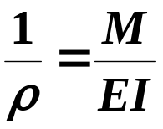
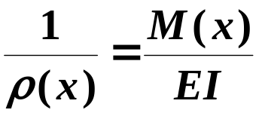
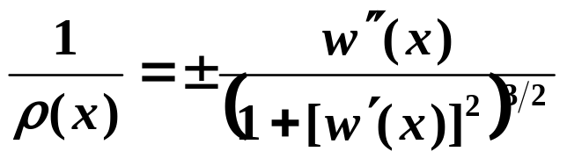
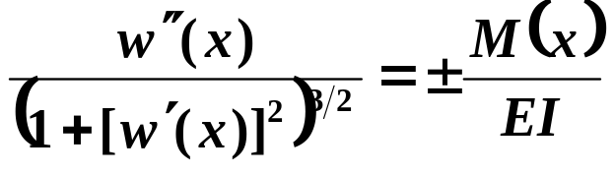
§6-2 挠曲轴近似微分方程
方程推导
 中性层曲率表示的弯曲变形公式
（纯弯、等截面）
（推广到非纯弯）
 由高等数学知识
—— 二阶非线性常微分方程
 挠曲轴微分方程

Slide 6
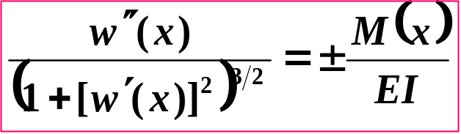


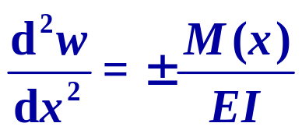



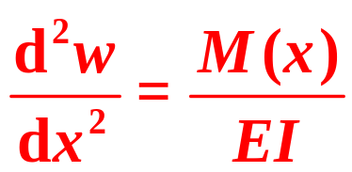
正弯矩
o
x
方程简化
小变形时：
w
负弯矩
x
o
正负号确定:
曲线下凹
坐标系：w 向上为正
曲线上凸
弯矩:
方程取正号
挠曲线下凹,弯矩M为正,与w″同号
挠曲线上凸,弯矩M为负,与w″同号

Slide 7
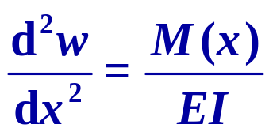

小结
挠曲轴的近似微分方程
正弯矩
o
x
应用条件：
Œ
 小变形
 坐标轴 w 向上，弯矩使梁轴下凹为正

Slide 8
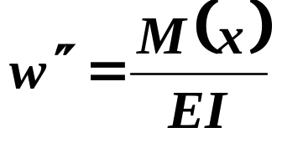
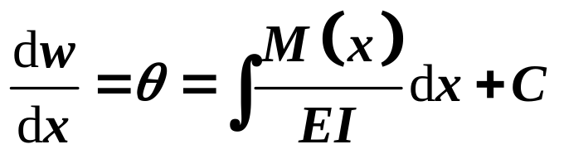
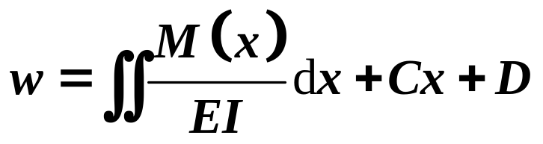
§6-3 计算梁位移的积分法
一、梁的挠曲轴方程
近似曲率：
近似转角：
挠度：
☞ C、D为积分常数，它们由位移边界与连续条件确定。

Slide 9
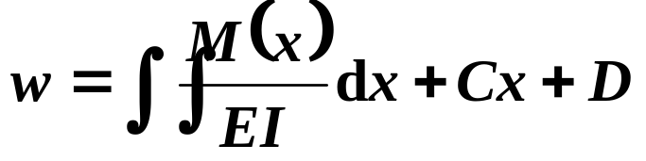
二、位移边界条件与连续条件
位移边界条件：梁截面的已知位移条件或位移约束条件
w = 0
θ = 0
w = 0
w = 0
自由端：无位移边界条件。
位移连续条件：梁分段处挠曲轴所应满足的连续、光滑条件
F
M
挠曲轴在B、C
点连续且光滑
A
D
B
C
连续：w_{B}^{左}= w_{B}^{右}
光滑：θ_{Β}^{左} = θ_{Β}^{右}

Slide 10
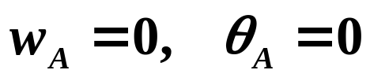
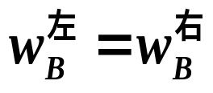
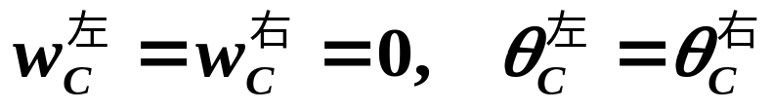
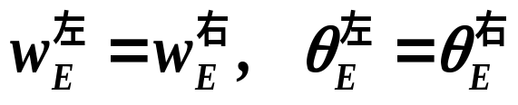
例：
写出梁的挠曲轴方程的边界条件和连续条件
F
A
B
C
D
E
边界条件：
固定端：
自由端：无位移边界条件
连续条件：
中间铰B：
中间支撑C：
E点：

Slide 11
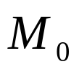


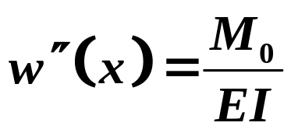
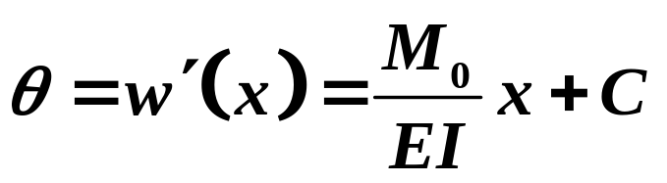
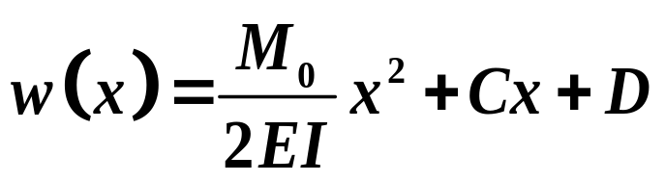
例：已知如图悬臂梁，弯曲刚度为EI , 建立该梁的挠曲轴方程
B
A
解:
1、弯矩方程:
2、挠曲轴近似微分方程

Slide 12
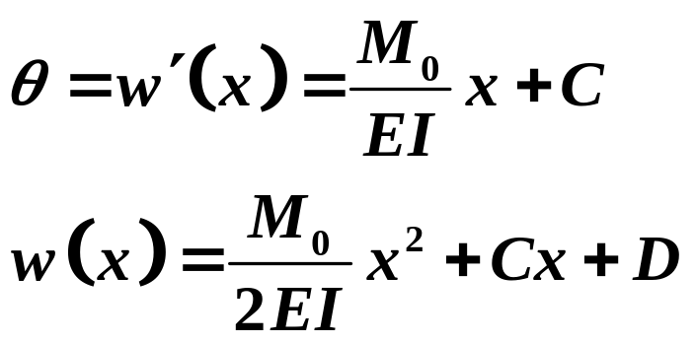


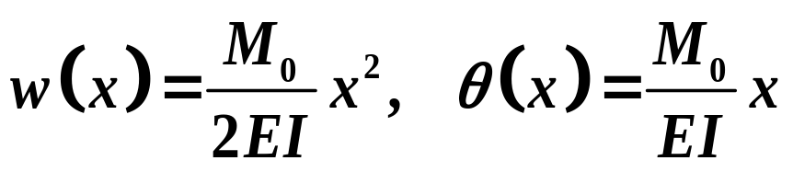
B
A
3、积分常数的确定
w(0) = 0
D = 0
w'(0) = 0
C = 0

Slide 13



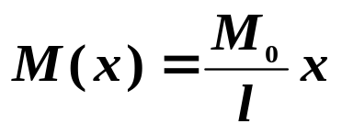
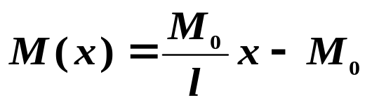
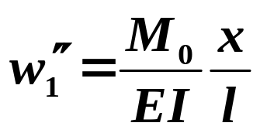
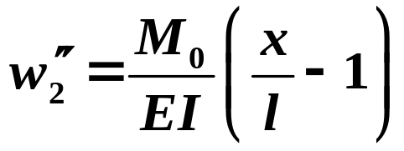
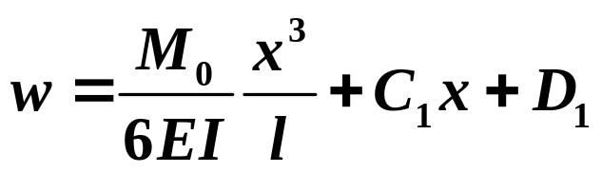
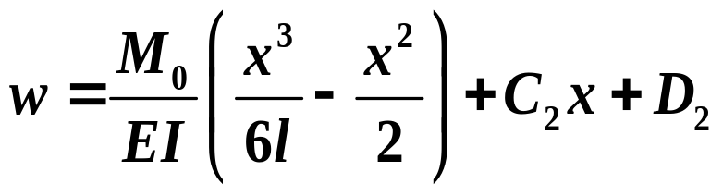
例：已知如图简支梁，弯曲刚度为EI , 建立该梁的挠曲轴方程。
x
A
C
B
解: 计算约束反力，建立坐标系。
AC段
BC段
1
2

Slide 14
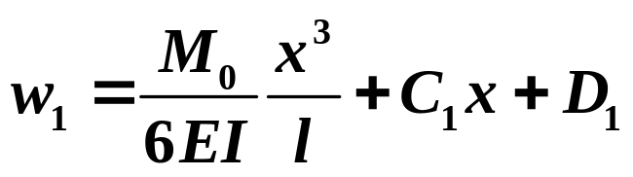
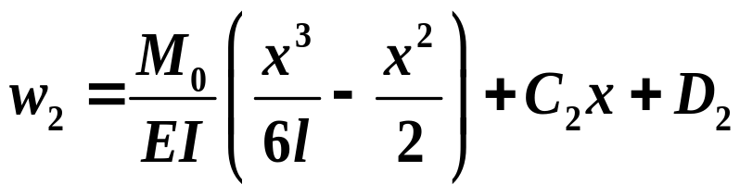
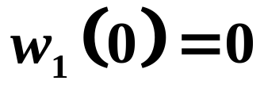
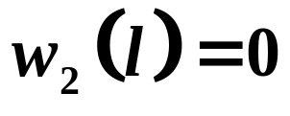
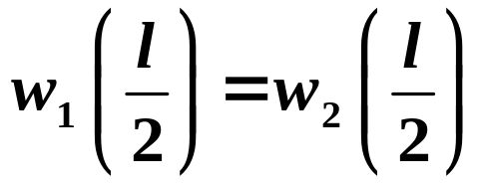
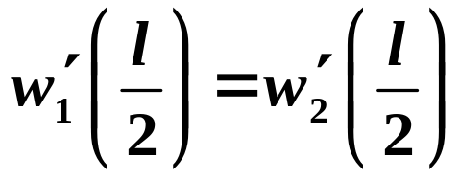
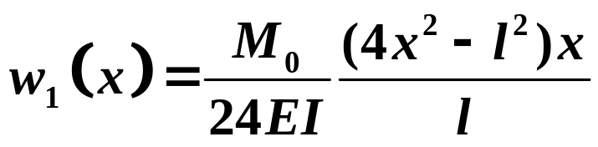
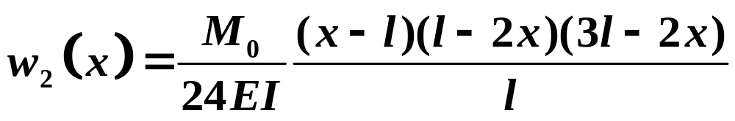
x
B
A
边界和连续条件:
四个方程定4个常数，得到挠曲轴方程

Slide 15
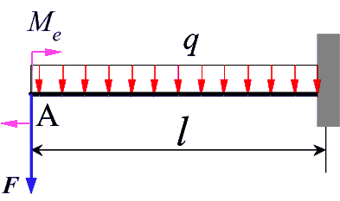
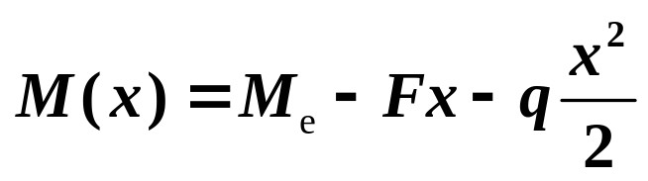
§6-4 计算梁位移的叠加法
一、 载荷叠加法
1、应力不超过比例极限；(线弹性)
2、梁的变形很小；(不影响其它载荷的作用效果)
——线性微分方程
思考： F, q, M_{e}分别作用产生的梁变形与同时作用产生的总的梁变形是什么关系？
——M(x)为载荷(F, q, M_{e})的线性齐次函数

Slide 16
线性微分方程
M(x)为载荷(F, q, M_{e})的线性齐次函数
w″ 与载荷成线性关系
积分后，w和w' 仍然是载荷(F, q, M_{e})的线性齐次函数
梁在上述载荷同时作用下的变形，等于各个载荷单独作用下的变形的代数和: w=w_{F}+w_{q}+w_{Me}

Slide 17


载荷叠加法的应用
q
F
例：如图悬臂梁，弯曲刚度EI是常数。求截面A的挠度w_{A}和转角θ_{A。}
A
 分析方法：
载荷由集中力F，均布力q和力偶M₀构成，分别查表（附录E ），然后将各个载荷在A端引起的位移叠加。
注意：
请熟记附录E中 1，3，4，6，8，9各梁的挠度和转角

Slide 18




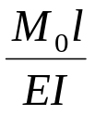
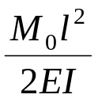


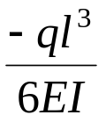
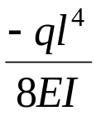
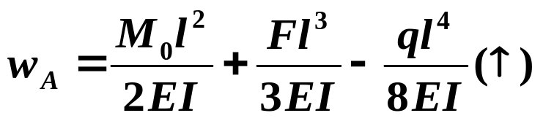
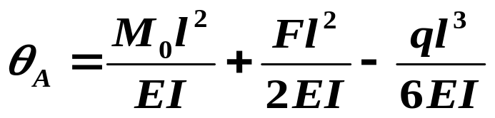
q
F
查表（附录E）
A
F
A
q
F
A
叠加：
q
A
( )

Slide 19



二、逐段变形效应叠加法
A
C
(逐段刚化法)：
B
思考：如图外伸梁，求截面C挠度和转角。如何采用叠加法进行求解？
A
C
B
逐段变形效应叠加法：
静定梁或刚架的任一横截面的总位移，等于各梁段单独变形 (其余梁段刚化)在该截面引起的位移的代数和或矢量和。
qa
qa²/2
A
C
B
蒋持平, 严鹏. 计算梁与刚架位移两类叠加法的适用范围. 力学与实践, 2003, 25(6): 62-64
蒋持平, 严鹏. 逐段变形效应叠加法的能量法证明及其推广. 力学与实践, 2004, 26(4): 66-67

Slide 20




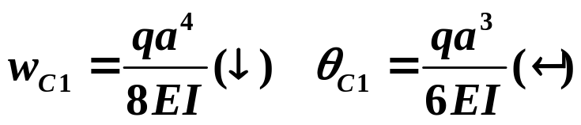




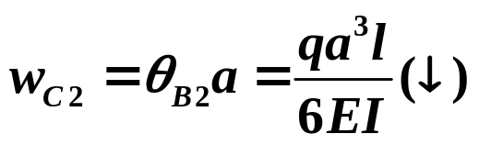
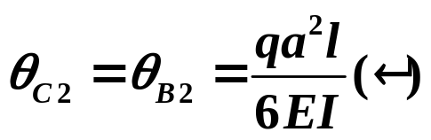
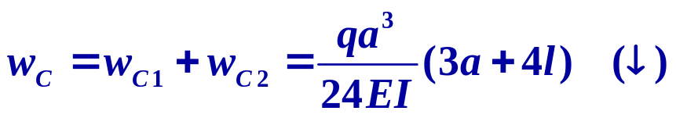
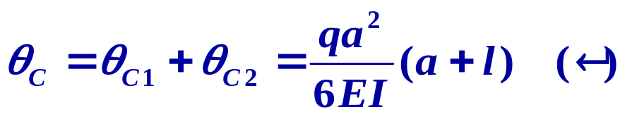
例: 求图示外伸梁截面C的挠度和转角。
C
A
B
解:
仅考虑BC段变形(刚化AB,可视BC为悬臂梁)
A
C
B
qa
qa²/2
A
C
仅考虑AB段变形(刚化BC，将均布力向B点简化)
B
总挠度和转角：

Slide 21












例：如图阶梯悬臂梁，弹性模量E为 常数，惯性矩 I₂=2I₁，求截面C挠度w_{C}和转角θ_{C}。
F
解：
A
C
1. BC段变形效应（刚化AB段）
B
刚化AB段：
F
2. AB段变形效应（刚化BC段）
C
A
B
B截面转角和挠度
B
C
A

Slide 22




F
2. AB段变形效应（刚化BC段）
A
C
B
引起的C截面转角和挠度
BC段刚化：
B
C
A
3. C截面总转角和挠度

Slide 23



§6-5 简单静不定梁
静不定度与多余约束
未知支反力（偶）数：
5
有效平衡方程个数：
3
5-3=2 度静不定
6-3 = 3 度静不定
静不定度 ＝支反力（力偶）数－有效平衡方程数
多余约束 多于维持平衡所必须的约束
静不定度＝多余约束数
多余支反力 与多余约束相应的支反力或支力偶矩

Slide 24
相当系统
q
A
B
相当系统：受力与原静不定梁相同的静定梁
q
相当系统1：
A
B
F_{B}
q
相当系统2：
M_{A}
A
B
注意：相当系统的选择不是唯一的
思考：如何确定未知约束反力（偶）F_{B}或M_{A}的大小呢？
变形协调条件：w_{B}=0  F_{B} 或 θ_{A}=0  M_{A}

Slide 25
梁弯曲静不定问题的分析步骤
步骤：
1、判断静不定度（确定多余约束数）；
2、选取与解除多余约束，建立相当系统；
3、列出多余约束处的变形协调条件；
4、结合平衡方程，求多余支反力。
相当系统选取不唯一，一般选择求解最简单的一种

Slide 26

例：如图两端固支梁，求支反力
F_{Ay}
q
F_{By}
解：
1. 静不定度：6-3=3
F_{Ax}
F_{Bx}
A
B
小变形，轴向变形和轴向力F_{Ax}，F_{Bx}可忽略，只有两个多余未知约束力
M_{A}
M_{B}
q
M_{B}
2. 选取相当系统：
右中、下图都合适，选右中图
A
B
F_{B}
M_{A}
M_{B}
3. 建立变形协调条件
A
B

Slide 27




q
M_{B}
4. 联立求解
A
B
F_{B}
解得：
对称性的应用：
利用对称性直接求出F_{A}= F_{B}= ql/2，它可取代方程（1）、（2）之一。

Slide 28

§6-6 梁的刚度条件与合理刚度设计
一、梁的刚度条件
[δ ]——许用挠度，[θ ]——许用转角
 由设计规范或手册查得的许用值为：
一般用途轴： [δ ] = (5/10000~3/10000)l
重要轴： [δ ] = (2/10000~1/10000)l
起重机大梁： [δ ] = (1/700~1/1000)l
土建工程中的梁： [δ ] = (2/10000~1/10000)l
安装齿轮或滑动轴承处： [θ ]=0.001rad
Notes:
对于机械与工程结构中的许多梁，为了正常工作，不仅应具备足够的强度，还应具备必要的刚度。例如，如果机床主轴的变形过大，将影响加工精度。齿轮轴变形过大将影响齿间啮合。传动轴在滑动轴承处转角过大将加速轴承磨损。

Slide 29







二、梁的合理刚度设计
梁变形（挠度或转角）计算公式：
决定梁变形的因素：
受力和支持条件、材料性质以及截面性质I
对比强度问题： 或
与梁的合理强度设计相似点：
同样依赖于弯矩M 与截面性质I
合理选择截面形状(增加惯性矩)
让材料远离截面中性轴，例如采用工字形与盒形薄壁截面

Slide 30






合理选取材料－选择弹性模量E大的材料
采用E大的材料，梁刚度大，但是强度未必高
适当减小梁的跨度
减小跨度更有利于刚度的合理设计

Slide 31









合理安排约束和加载方式(调整、减少M(x))
增加约束，制作成静不定梁

Slide 32



梁的合理刚度设计与梁的合理强度设计的不同点
强度是局部量，刚度是整体量（积分）
小孔显著影响强度，但对刚度影响甚微
小孔
等强度梁是合理强度设计的有效手段，但减弱了梁的刚度

Slide 33
作业：
6-3(d), 6-6, 6-13, 6-20(b)

Slide 34



思考：各杆、梁的 EI 及 EA 均已知，求下列结构的支反力
q
q
A
B
C
A
B
C
F_{R}
qa
F_{R}
A
B
D
E
F_{R}
qa²/2
问题的关键什么？
BD杆的内力
B点位移按上图计算
如何求BD杆的内力？
F_{R}
ABC梁为一度静不定结构，BD杆内力相当于支反力
F_{R}
如何确定变形协调条件？
D
E

